Slide 1
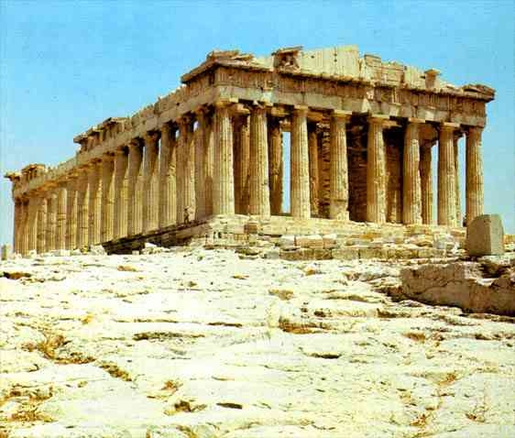
FILOSOFÍA ANTIGUA
COLEGIO DE LOS SSCC PROVIDENCIA
Subsector: Filosofía y Psicología
Nivel: IV° medio
Sub Unidad 1: La filosofía
S. VII a.C – S.V d.C.

Slide 2
Período Cosmológico |  | Período Antropológico | Período Sistemático | Período Ético
Siglo -VII | Siglo -VI | Siglo -V | Siglo -IV | Siglo -III | Siglo -II
Tales de Mileto. Anaximandro | Anaxímenes Pitágoras Heráclito Parménides | Anaxágoras Empédocles Demócrito Sócrates (479-399) Platón (427-347) | Aristóteles (384-322) Epicuro (341-270) | Ciencia: Arquímedes Eratóstenes Academia Nueva
Primeros filósofos o sabios |  | Sofistas (extranjeros) Georgias (483- 375 ) Protágoras (481- 401)

Slide 3
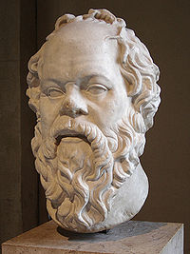
SÓCRATES
Filósofo ateniense, de familia modesta. Nunca escribió nada y los testimonios sobre él son contradictorios. Aristófanes y Jenofonte lo presentan como una figura simple y un sofista. Platón lo exalta.

Slide 4
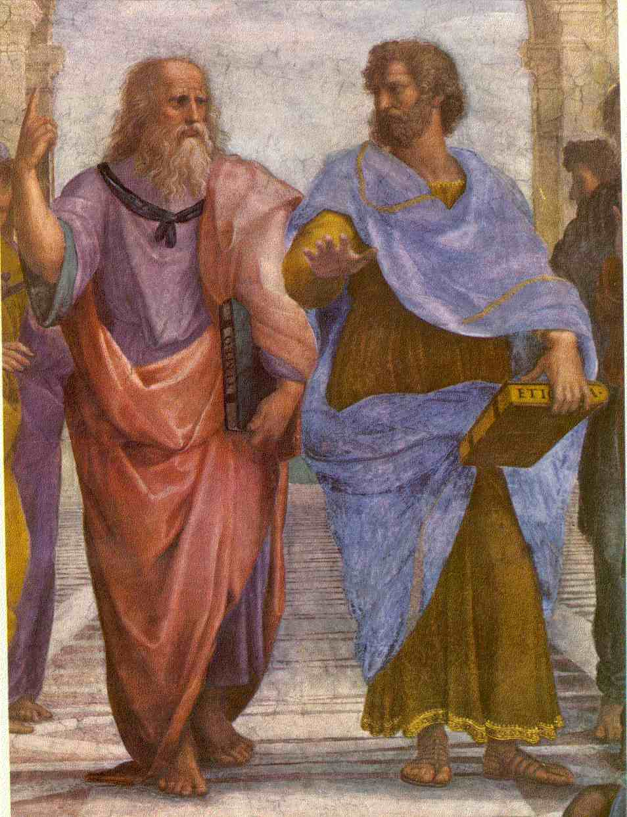
¿Quién fue Sócrates?
Sócrates no escribe libros, renuncia a la oratoria, no cobra a sus discípulos. Y no presume de sabiduría. Es un hombre que busca la verdad; y a ello se siente impulsado desde su interior. Así dedica toda su actividad a “examinarse a sí mismo y a los demás” acerca del bien del alma, la justicia y la virtud en general, pensando que la vida sin ese examen no merece la pena de ser vivida.
Es una figura inquietante e incómoda, quien se compara a sí mismo con un tábano que aguijonea a los demás para que no se duerman y presten atención a la virtud.
“SOLO SE QUE NADA SE”

Slide 5
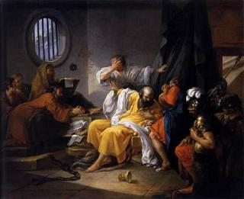
¿Por qué fue condenado a muerte?
Se le acusa de no honrar a los dioses que honra la ciudad de Atenas y de introducir dioses o demonios extraños; también de corromper a la juventud.
Los acusadores esperaban que Sócrates se exiliara voluntariamente antes del proceso, pero no fue así. Condenado a beber la cicuta, rechazó la huida que le habían preparado sus amigos.
Posiblemente fue condenado pues no simpatizaba mucho con la democracia que había sido recientemente restaurada.

Slide 6
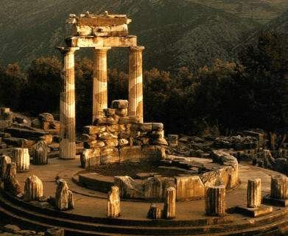
¿Cuál fue su doctrina?
Sócrates se dedica a reflexionar sobre si mismo y sobre la vida del hombre en la ciudad. Pensaba que los problemas éticos eran los más urgentes en esa época. Hizo suya la máxima escrita en el templo de Delfos “Conócete a ti mismo.”
Entiende la filosofía como una búsqueda colectiva y en diálogo. Cada hombre posee dentro de sí una parte de la verdad, pero debe descubrirla con la ayuda de los otros.

Slide 7
Así se explican las dos partes del método socrático: la ironía que consiste en el arte de hacer preguntas que hagan descubrir al otro su propia ignorancia, y luego la mayéutica, que es el arte de hacer preguntas para que el otro llegue a descubrir la verdad en sí mismo.
El método socrático se encamina a la construcción de definiciones (¿qué es..?), las cuales deben encerrar la esencia inmutable de la realidad investigada.
El procedimiento para llegar a la definición verdadera es inductivo.
La doctrina de Sócrates suele ser calificada como un intelectualismo ético: el saber y la virtud coinciden, el que conoce lo recto actuará con rectitud, y sólo por ignorancia se hace el mal.
Utilitarismo moral: lo bueno (moralmente) es lo útil. La virtud consiste en discernir qué es lo más útil en cada caso. Sócrates habla de un saber práctico acerca de lo mejor y más útil en cada caso

Slide 8
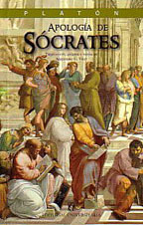
“Apología de Sócrates” de Platón
Este texto pertenece a los 1° diálogos socráticos de juventud, de Platón, en los que se reproduce con bastante fidelidad la enseñanza de Sócrates, y cuyo tema es la virtud.
El texto es el discurso de defensa de Sócrates ante el tribunal que le condenaría a muerte. Está dividido en 3 partes. Las dos primeras son históricas y reproducen la intervención del Maestro. Se piensa que la 3° parte fue creación personal de Platón.
Acusadores: Meleto, Anito y Licón

Slide 9
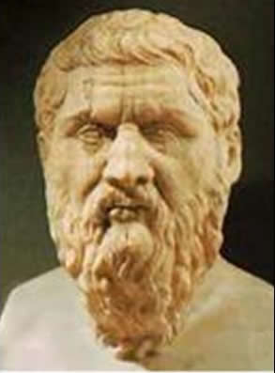
Platón (-427 – 347)
Filósofo ateniense de familia aristocrática. A los 20 años conoce a Sócrates, hecho fundamental en su vida y su pensamiento.
Los acontecimientos políticos de Atenas van a orientar su actividad. Desde joven se sintió inclinado hacia la acción política.
Después de la muerte de Sócrates, Platón se establece en Megara, luego viaja a Egipto para enriquecer su experiencia del mundo y de las ideas. Finalmente termina en Atenas, donde funda la Academia, en el año 387 a.C.
La Academia sobrevive a Platón más de 8 siglos.
“La filosofía es la ciencia de los hombres libres”

Slide 10




Obras de Platón
Diálogos juveniles: Apología, Critón, Eutifrón, Alcibíades, Protágoras y otras.
Diálogos intermedios: Georgias, Menón, Banquete, algunos libros de La República, y otras.
Últimos diálogos: algunos libros de La República, Timeo, Las Leyes, Critias, etc.

Slide 11
Carta VII: Doctrina Política
“Al ver esto y al ver a los hombres que llevaban la política, cuanto más consideraba yo las leyes y las costumbres, y más avanzado en edad, tanto más difícil me fue pareciendo administrar bien los asuntos del Estado (…) La legislación y la moralidad estaban corrompidas hasta tal punto que yo, lleno de ardor al principio para trabajar por el bien público, considerando esta situación y de qué manera iba todo a la deriva, acabé por quedar aturdido. (…) Finalmente, llegué a comprender que todos los Estados actuales están mal gobernados, pues su legislación es prácticamente incurable sin unir unos preparativos enérgicos a unas circunstancias felices. Entonces me sentí irrestiblemente movido a alabar la verdadera filosofía, y a proclamar que sólo con su luz se puede reconocer dónde está la justicia en la vida pública y en la vida privada. Así pues, no acabarán los males para el hombre hasta que llegue la raza de los puros y auténticos filósofos al poder, o hasta que los jefes de las ciudades, por una especial gracia de la divinidad, no se pongan verdaderamente a filosofar.”

Slide 12
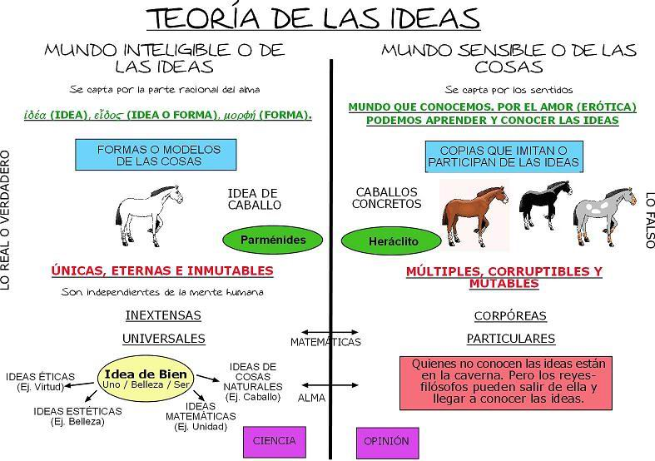
Fuente:http://francescllorens.wordpress.com/2008/10/11/esquema-grafico-de-la-teoria-de-las-ideas/

